Slide 1
To-do list Website
Sohaib Daoudi
Marouane Majidi

Slide 2
Introduction
Dans le cadre de l'ère numérique, la gestion efficace des tâches est devenue essentielle pour améliorer la productivité et l'organisation personnelle. Le projet To-Do List a pour objectif de développer une plateforme en ligne conviviale et intuitive permettant aux utilisateurs de créer, gérer et suivre leurs tâches quotidiennes de manière efficace.
Ce site web proposera des fonctionnalités telles que l'ajout de tâches, la possibilité de marquer les tâches comme complétées, pour une meilleure gestion. L'interface utilisateur sera conçue pour être simple et accessible, tout en offrant une expérience fluide sur divers appareils, y compris les ordinateurs de bureau et les mobiles.
Grâce à ce projet, nous visons à fournir un outil pratique qui aidera les utilisateurs à rester organisés, à respecter leurs échéances, et à améliorer leur productivité personnelle.

Slide 3
Table de contenu
01
02
Technologies utilisées
Base de données
03
Manuel d’utilistaion
Front-end / Back-end
MCD /SQL
04
Vidéos (Responsive)
Inscription / Connexion
Gestion des Tâches
Montrons la responsitivité de notre site web au différentes resolution

Slide 4








Technologies utilisées
Front-end
Back-end
HTML
CSS
JAVASCRIPT
BOOTSTRAP
PHP
MYSQL
AJAX
XAMPP

Slide 5
HTML
Utilisé pour structurer le contenu de l'application web y compris les boutons, les icônes, les formulaires, et le sidebars.
CSS
Utilisé pour styliser les éléments de HTML et pour rendre la page responsive en utilisant les media queries.
JavaScript
Utilisé pour ajouter de l'interactivité à l'application web, y compris la mise à jour en temps réel de l'heure et de la date, la gestion de l'effondrement de la barre latérale, et la manipulation des tâches via AJAX pour améliorer l'expérience utilisateur.

Slide 6
Bootstrap
Utilisé pour concevoir le formulaire de connexion et d'inscription responsive.
AJAX
(Asynchronous JS and XML)
Utilisé pour effectuer des requêtes au serveur sans recharger la page, permettant une interaction utilisateur fluide et dynamique, notamment pour la mise à jour des tâches et le changement de leur état..
PHP
Utilisé pour interagir avec la bases de données afin de stocker et récupérer des informations d’utilisateurs et leurs taches sauvegardés

Slide 7
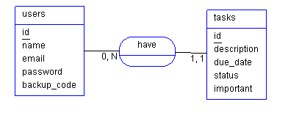
Base de données
users (id_users, name_users, email_users, password_users, backup_code_users)
tasks (id_tasks, description_tasks, due_date_tasks, status_tasks, important_tasks, #id_users)
MCD
MLD

Slide 8
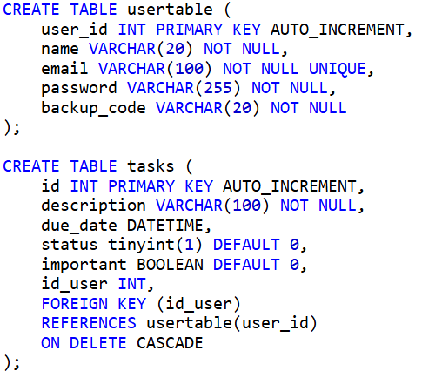
SQL
user_id: Clé primaire représente un utilisateur.
name: Nom de l'utilisateur
email: Email de l'utilisateur
password: Mot de passe de l'utilisateur
backup_code: Code pour changer le mot de passe
-----------------------------------------------------------
Id : Clé primaire represente une tâche.
Description : Nom du tâche.
Due_date :Date/heure limite pour accomplir la tâche.
Status: -1 pour ignorée, 1 pour complétée, et 0 pour en cours
Important: 1 pour importanet, 0 pour normale
Id_user: Clé étrangère fait référence a l’utilisateur

Slide 9
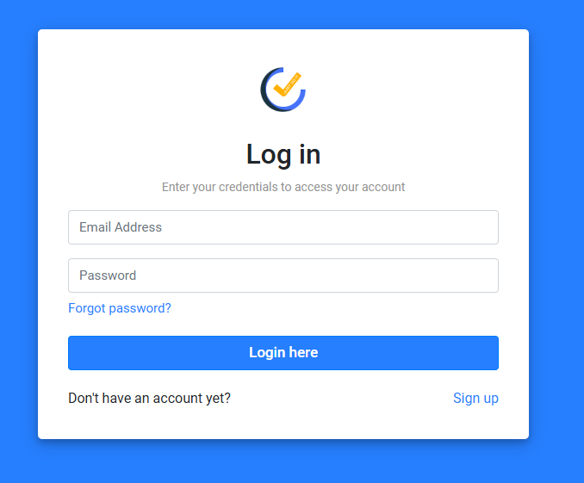
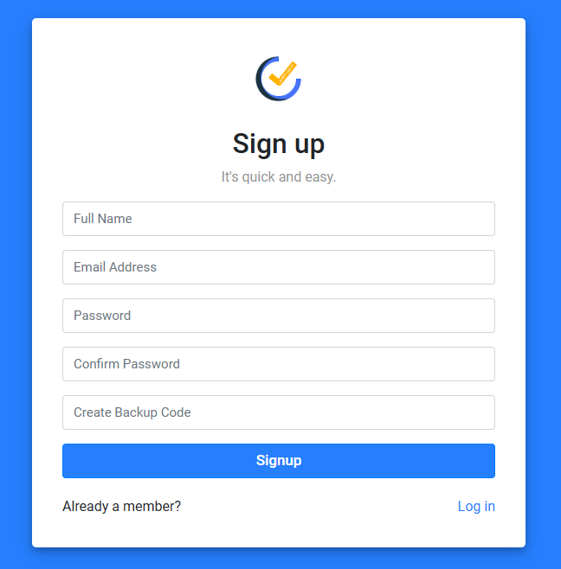
Inscription
1) Ouvrez le site web de la To-Do List.
2) Cliquez sur le bouton ‘sign up’ en bas à droite.
3) Remplissez le formulaire d'inscription avec votre adresse e-mail, un mot de passe et d'autres informations nécessaires.
4) Cliquez sur ‘Signup’ pour créer votre compte. Vous allez entrer directement dans notre page d’acceuil.

Slide 10
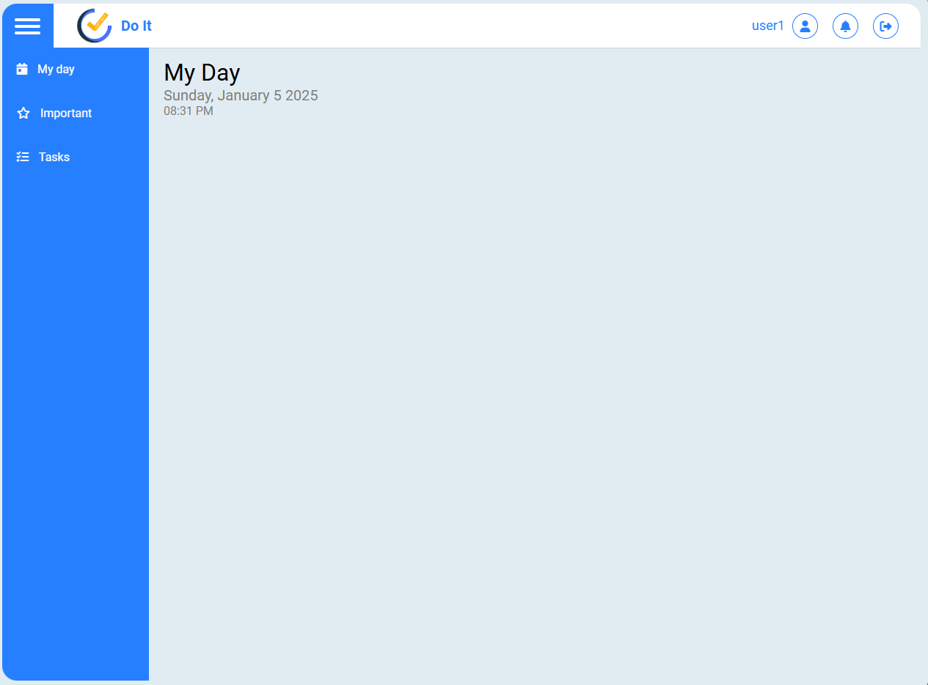
Connexion
1) Ouvrez le site web de la To-Do List.
2) Entrez votre adresse e-mail et votre mot de passe.
3) Cliquez sur ‘Login here’ pour accéder à votre espace personnel.

Slide 11
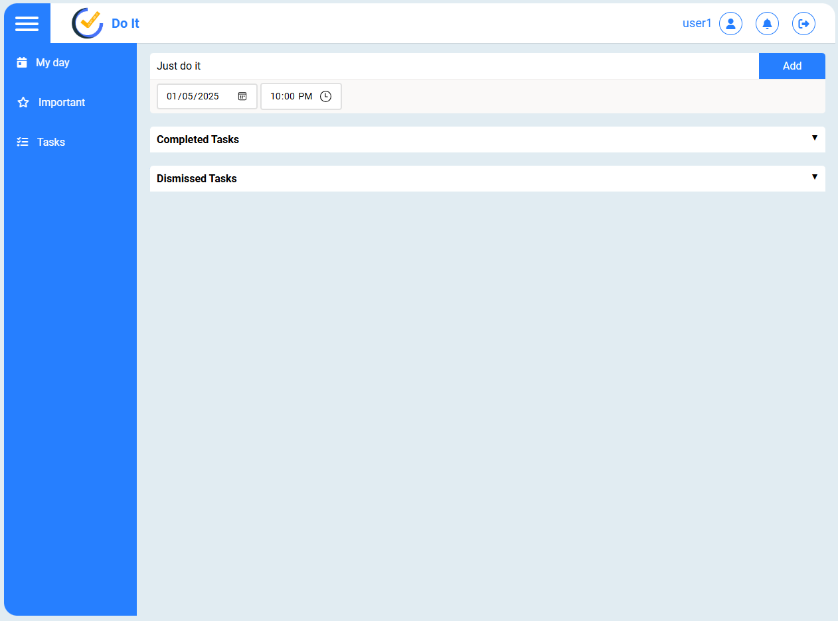
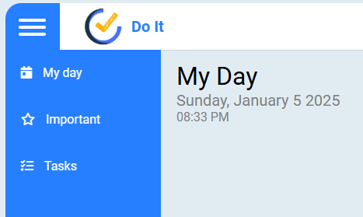
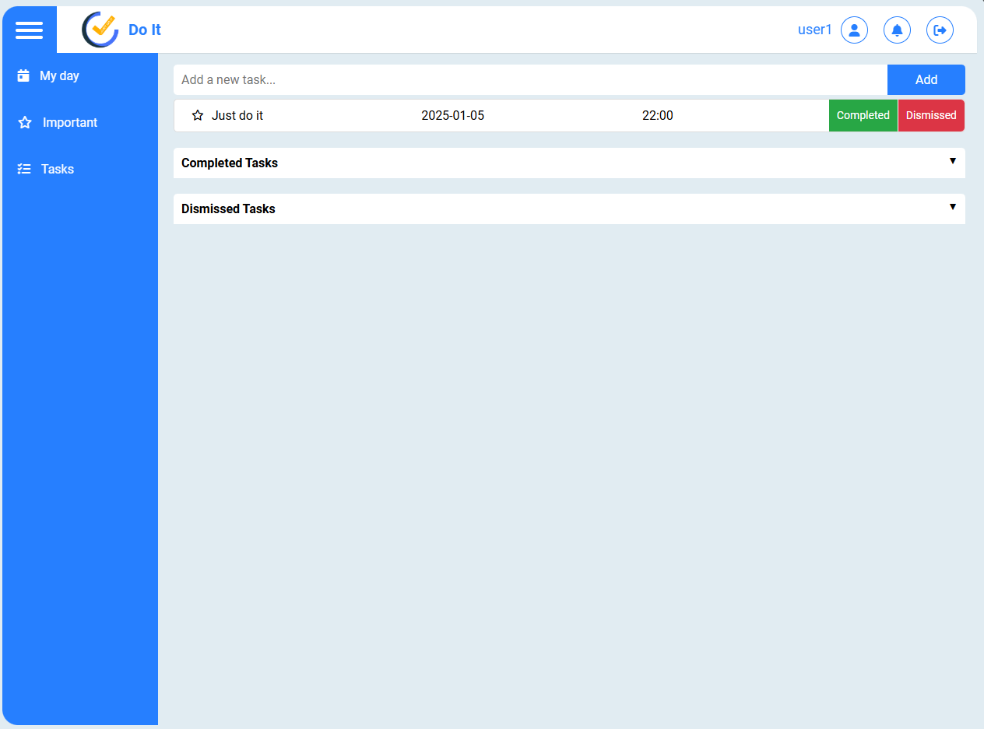
Ajouter une tâche
Une fois connecté, vous serez dirigé vers votre page d’acceuil.
Si la barre latérale n'est pas ouverte, ouvrez-la, puis cliquez sur ‘Tasks’.
3. Vous trouverez un champ de saisie où vous pourrez entrer votre tâche, ainsi que des options pour choisir la date et l'heure.
4. Cliquez sur ‘Add’ pour ajouter la tâche à votre liste.

Slide 12
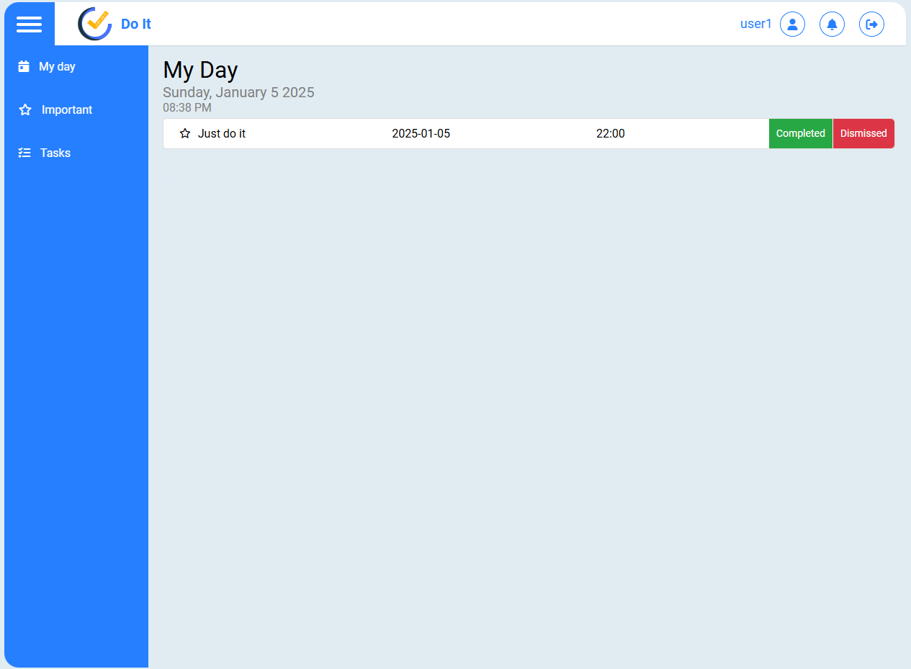
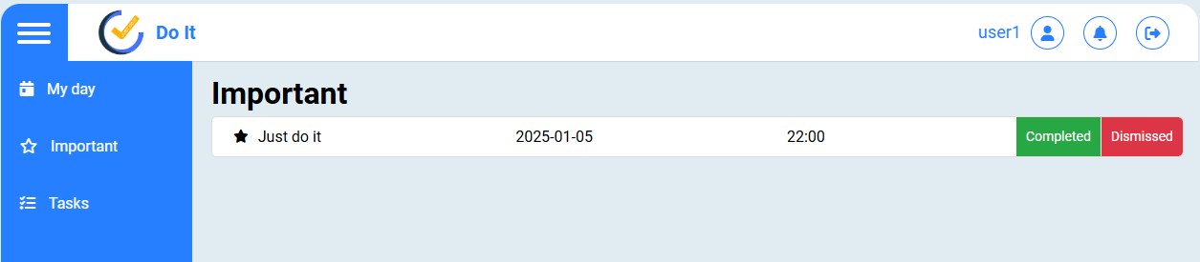
Section de gestion des tâches
1) My Day: Dans cette section, vous trouverez toutes les tâches qui sont planifiées pour aujourd'hui. C'est l'endroit où vous pouvez consulter et gérer toutes les tâches à accomplir dans la journée.
2) Important: Cette partie regroupe les tâches que vous avez marquées comme importantes. Si une tâche nécessite une attention particulière ou une priorité plus élevée, vous pouvez la marquer comme importante (en cliquant sur l’étoile située à gauche de votre tâche) pour la retrouver facilement dans cette section

Slide 13
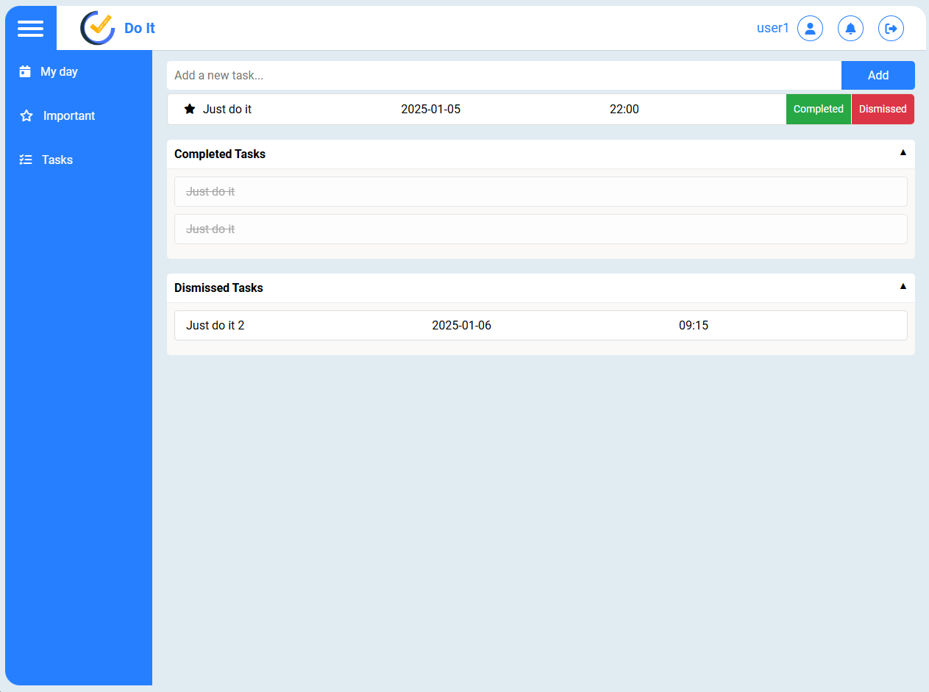
Section de gestion des tâches
3) Tasks: Dans la section Tasks, vous pouvez ajouter des tâches et les organiser à votre convenance. De plus, vous pourrez voir toutes les tâches existantes, notamment :
Tâches complètes : Les tâches que vous avez terminées.
Tâches ignorées : Les tâches que vous avez choisies d'ignorer, elles seront affichées dans cette partie.

Slide 14
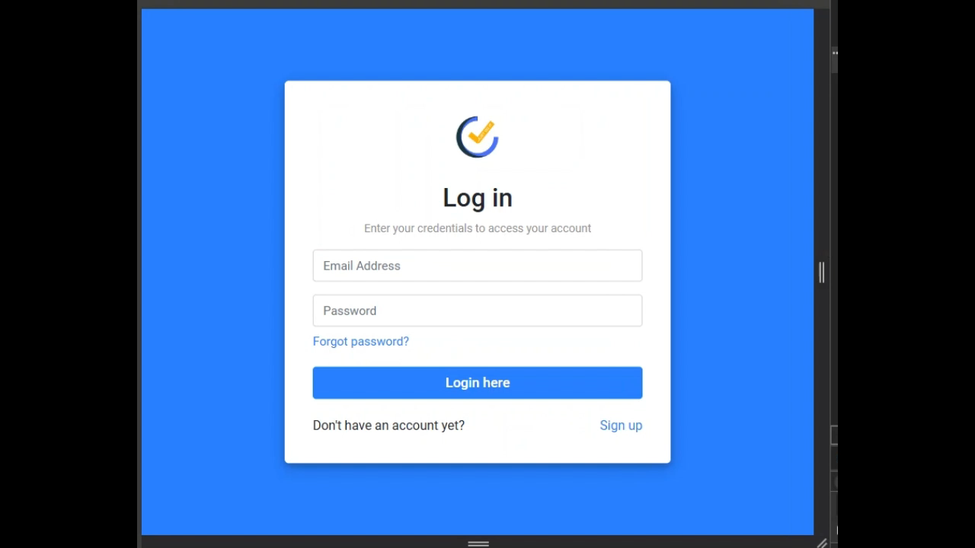
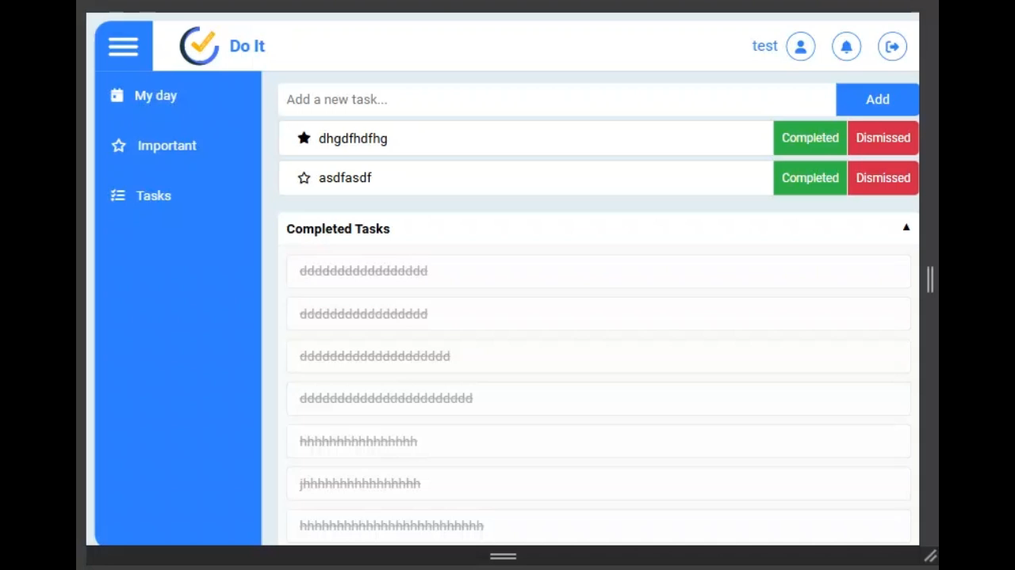
Responsitivté (minimum: 320px width)
Sign in / Sign up / Forgot password page
My Day / Important / Taks

